Slide 1
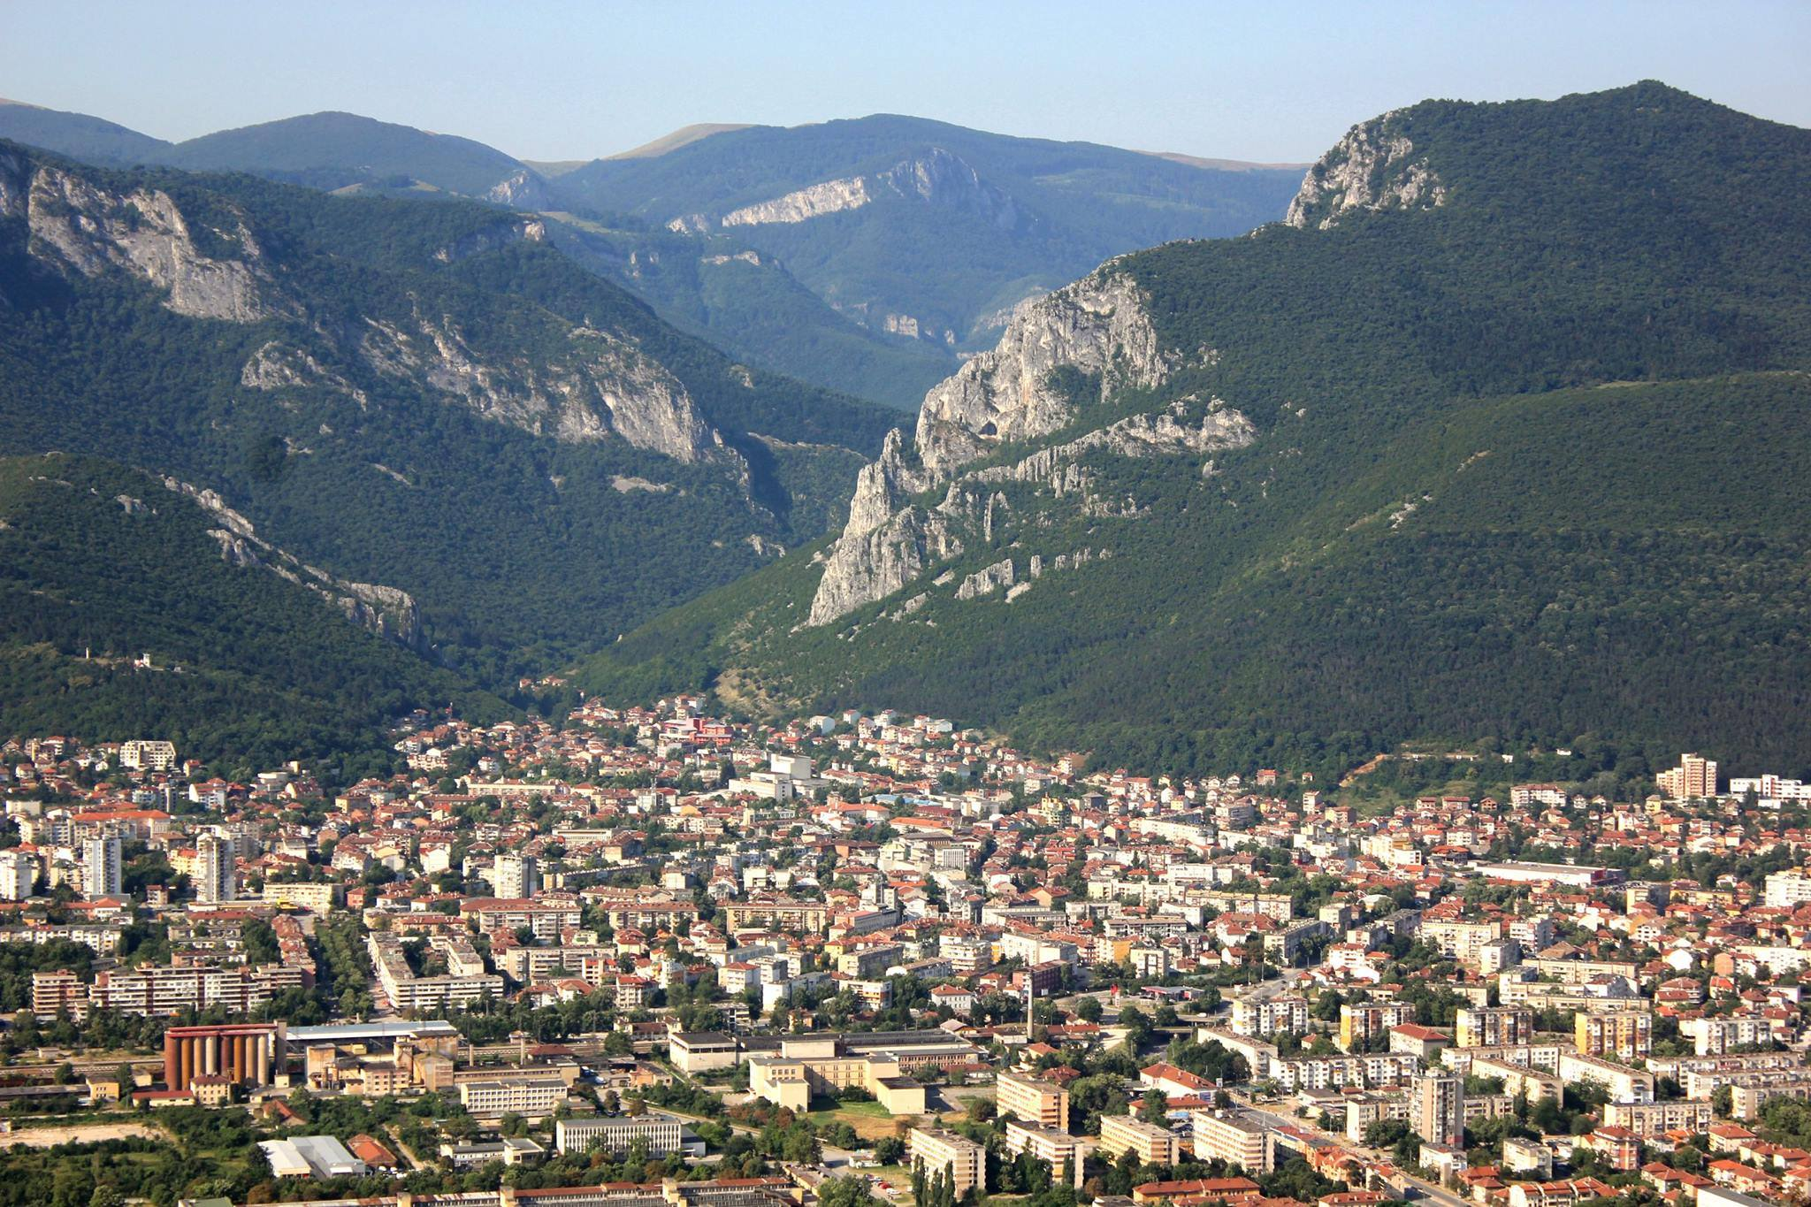
ПРОЕКТОБЮДЖЕТ 2023 година

Slide 2
ПРОЕКТОБЮДЖЕТ 2023 година ОСНОВНА ЦЕЛ
Повишаване ефективността на публичните разходи
Осигуряване на устойчиво местно развитие
Поддържане и повишаване качеството на жизнената среда в населените места на общината
Запазена финансова стабилност

Slide 3
ПРОЕКТОБЮДЖЕТ 2023 година ГОДИШНИ ЦЕЛИ
Постигане на ръст и устойчивост на данъчните и неданъчни приходи;
Оптимизиране на качеството и обхвата на публичните услуги и осигуряване на изпълнението им в условия на икономическа несигурност;
Осигуряване на съответствие между планирани дейности, реалистичното им остойностяване и източниците на финансиране;
Създаване предпоставки за развитие, поддържане и подобряване на социалната и техническата инфраструктура с оценка за икономическа обоснованост при приоритизиране на обектите;
Осигуряване на условия за допълнително финансиране, устойчивост и подготовка на общинските проекти по оперативни и други програми
Поддържане на условия за прозрачност, публичност и граждански контрол при планирането и разходването на публичните средства.

Slide 4
ПРОЕКТОБЮДЖЕТ 2023 година ПРИОРИТЕТИ
Създаване, обновяване и поддържане на безопасни и достъпни публични пространства в населените места на общината;
Ремонт и поддържане на улиците и пешеходните зони в населените места на общината;
Обособяване и поддържане на зони за паркиране;
Ремонт и поддържане на общинската пътна мрежа.

Slide 5
ПРОЕКТОБЮДЖЕТ 2023 ГОДИНА
Проектът за Бюджет на Община Враца за
2023 година е
116 595 122 лева

Slide 6
ПРОЕКТОБЮДЖЕТ 2023 ГОДИНА ДЪРЖАВНИ ДЕЙНОСТИ
Приходна част: 72 372 532лв.
- Трансфери от ЦБ - Обща субсидия за държавни
дейности: 65 245 857лв.
- Трансфери и безлихвени заеми: 312 314лв.
- Чужди средства и друго финансиране: -723 609лв.
- Преходен остатък от 2022 г. : 7 537 970 лв.

Slide 7
ПРОЕКТОБЮДЖЕТ 2023 ГОДИНА МЕСТНИ ДЕЙНОСТИ
Приходна част: 44 222 590 лв.
Постъпления за местни дейности и дофинансиране за държавни дейности:
Данъчни приходи: 10 109 000 лв.
Неданъчни приходи: 15 356 689 лв.
Трансфери от ЦБ: 8 317 900 лв.
Трансфери и безлихвени заеми: -3 145 189 лв.
Придобиване на дялове, акции и съучастия: - 10 000 лв.
Заеми: 3 992 112 лв.
Чужди средства и друго финансиране: -2 483 391 лв.
-Преходен остатък от 2022 г. : 12 085 469 лв.

Slide 8
ПРОЕКТОБЮДЖЕТ 2023 ГОДИНА разходна част ДЪРЖАВНИ ДЕЙНОСТИ
Разходна част в държавни дейности: 72 372 532лв.
Държавни служби 4 578 523лв.
Отбрана и сигурност 721 055лв. Образование 42 932 387лв. Здравеопазване 4 780 332лв.
Социални грижи 8 206 149 лв.
Култура 3 104 173 лв. Икономически дейности
и услуги 49 469 лв.
Капиталови разходи 1 000 444лв.
        2 150 458 лв. повече за образование
        1 036 052 лв. повече за здравеопазване
        1 164 495 лв. повече за социални услуги

Slide 9
ПРЕДЛОЖЕНИЯ ВКЛЮЧЕНИ В РАЗХОДНАТА ЧАСТ НА ПРОЕКТОБЮДЖЕТА ЗА 2023 година - АКЦЕНТИ
190 000 лв. за подпомагане на новородени - по 500 лв. за новородено дете и по 550 лв. за новородени близнаци
100 000 лв. за помощи за намалени цени на пътувания
45 000 лв. за фонд за асистирана репродукция
20 000 лв. за насърчаване на творческите заложби на деца с изявени дарби
4 000 лв. за пострадали при бедствия
16 000 лева помощи здравеопазване и социални дейности

Slide 10
КАПИТАЛОВА ПРОГРАМА НА ОБЩИНА ВРАЦА ЗА 2023 ГОДИНА – БЮДЖЕТ – АКЦЕНТИ ПРЕХОДНИ ОБЕКТИ
603 729 лв. за основен ремонт на плувен басейн в спортен комплекс „Христо Ботев“
407 731 лв. за основен ремонт на Сепарираща инсталация
1 529 742 лв. за ремонт на път VRC 1036 /Девене-Чирен-път II-15/
223 900 лв. за благоустрояване и реализиране на регулация в района на жск „Веслец 2“, жск „Детелина“ и жск „Славия“, ж. бл. на ул. „Любен Каравелов“ № 20
1 316 000 лв. за изграждане на парк в ж.к. „Сениче“
306 000 лв. за изграждане на отоплителна инсталация на спортна зала „Вестител“

Slide 11
КАПИТАЛОВА ПРОГРАМА НА ОБЩИНА ВРАЦА ЗА 2023 ГОДИНА – БЮДЖЕТ – АКЦЕНТИ ПРЕХОДНИ ОБЕКТИ
300 000 лв. за закупуване на сметосъбиращ автомобил с вместимост на коша до 20 куб. м. - 1 бр. за ОП "БКС"
265 000 лв. за закупуване на нов сметоизвозващ камион за дейностите на ОП БКС
369 273 лв. за изграждане на Многофункционална площадка в ж. к. „Младост“
204 000 лв. за изграждане на паркинг в ж. к. „Дъбника“ между кв. 52 и кв. 53
204 000 лв. за изграждане на паркинг в ЦГЧ, между кв. 160 и кв. 170

Slide 12
КАПИТАЛОВА ПРОГРАМА НА ОБЩИНА ВРАЦА ЗА 2023 ГОДИНА – БЮДЖЕТ – АКЦЕНТИ НОВИ ОБЕКТИ
448 921 лв. за основен ремонт на път VRC1028 / ІІІ - 101 / Враца - с. Нефела (от околовръстен път до кв. Кулата)
448 921 лв. за основен ремонт на път VRC1029 / ІІІ - 101, Враца - Криводол / - Лиляче - / ІІ - 15/- на пътен участък/ ІІІ - 101, Враца - Криводол / до вход табела с.Лиляче
59 880 лв. за подмяна на спиркови навеси на градския транспорт

Slide 13
КАПИТАЛОВА ПРОГРАМА НА ОБЩИНА ВРАЦА ЗА 2023 ГОДИНА – БЮДЖЕТ – АКЦЕНТИ НОВИ ОБЕКТИ
578 358 лв. за основен ремонт на ул. „Александър Стамболийски“, с. Баница
223 000 лв. за частично изграждане на ново улично осветление в ж.к "Дъбника" и в ж.к. "Металург“
35 000 лв. за детски съоръжения
75 000 лв. за изготвяне на генерален план за организация на движение на град Враца

Slide 14
КАПИТАЛОВА ПРОГРАМА НА ОБЩИНА ВРАЦА ЗА 2023 ГОДИНА – ПРОЕКТИ - АКЦЕНТИ
1 035 035 лв. - „Образователни институции с отговорност към околната среда" - основен ремонт - енергийна ефективност на ДГ "Слънце" и ДГ "Радост"
711 380 лв. – „Модернизация на уличното осветление в Община Враца“
931 107 лв. – „Реконструкция и ремонт на общински жилища в съвременни жилища за настаняване на уязвими групи от населението и други групи в неравностойно положение “
119 414 лв. – „Мерки за справяне с пандемията“

Slide 15
КАПИТАЛОВА ПРОГРАМА НА ОБЩИНА ВРАЦА ЗА 2023 ГОДИНА – ПРОЕКТИ - АКЦЕНТИ
1 268 488 лв. – „Координирани и ефективни реакции от страна на властите при аварийни ситуации в региона Долж – Враца“
276 960 лв. – „Екологични и рециклиращи администрации“
83 671 лв. – „Младежки дом - атрактивно културно средище“
21 525 лв. – „Младежки център фактор за развитие на Северозапада“

Slide 16
ТЕКУЩИ РЕМОНТИ НА ОБЩИНА ВРАЦА ЗА 2023 ГОДИНА - АКЦЕНТИ
883 000 лв. за текущ ремонт на улици
1 652 000 лв. за ремонт на тротоари и междублокови пространства
400 000 лв. за изграждане на паркинги в кварталите
100 000 лв. за текущи ремонти, осигуряващи устойчивост по проекти

Slide 17
РЕМОНТИ в кметствата от ОБЩИНА ВРАЦА ЗА 2023 ГОДИНА
2 426 600 лв. за ремонт на общински пътища между населените места;
300 000 лв. за бетониране;
220 000 лв. за видеонаблюдение;
200 000 лв. за соларни лампи.

Slide 18
ПРОЕКТИТЕ НА ОБЩИНА ВРАЦА ЗА 2023 ГОДИНА,
ФИНАНСИРАНИ ПО ЕВРОПЕЙСКИ И ДРУГИ ПРОГРАМИ
Преходни проекти по оперативни програми:
Осигуряване функционирането на Областен информационен център – Враца;
Приеми ме 2015;
СТИМУЛ – Услуги за ранно детско развитие;
Топъл обяд в условията на пандемията от COVID 19 в община Враца;
Модернизиране на градския транспорт в Община Враца;

Slide 19
ПРОЕКТИТЕ НА ОБЩИНА ВРАЦА ЗА 2023 ГОДИНА,
ФИНАНСИРАНИ ПО ЕВРОПЕЙСКИ И ДРУГИ ПРОГРАМИ
Социално включване на лица с психични разстройства и с интелектуални затруднения;
Реконструкция и ремонт на общински жилища в съвременни социални жилища за настаняване на уязвими групи от населението и други групи в неравностойно положение;

Slide 20
ПРОЕКТИТЕ НА ОБЩИНА ВРАЦА ЗА 2023 ГОДИНА,
ФИНАНСИРАНИ ПО ЕВРОПЕЙСКИ И ДРУГИ ПРОГРАМИ
Координирани и ефективни реакции на властите при извънредни ситуации в региона Долж-Враца.
Рехабилитация и модернизация на общинската инфраструктура – системи за външно изкуствено осветление на общините;
Младежки център Враца – фактор за развитие на Северозапада;

Slide 21
ПРОЕКТИТЕ НА ОБЩИНА ВРАЦА ЗА 2023 ГОДИНА,
ФИНАНСИРАНИ ПО ЕВРОПЕЙСКИ И ДРУГИ ПРОГРАМИ
Нови проекти по оперативните програми:
Образователни институции с отговорност към околната среда" - основен ремонт - енергийна ефективност на ДГ "Слънце" и ДГ "Радост "
Подкрепа за бенефициентите по ОПРР за ефективно и ефикасно изпълнение на Програма "Развитие на регионите"

